Slide 1
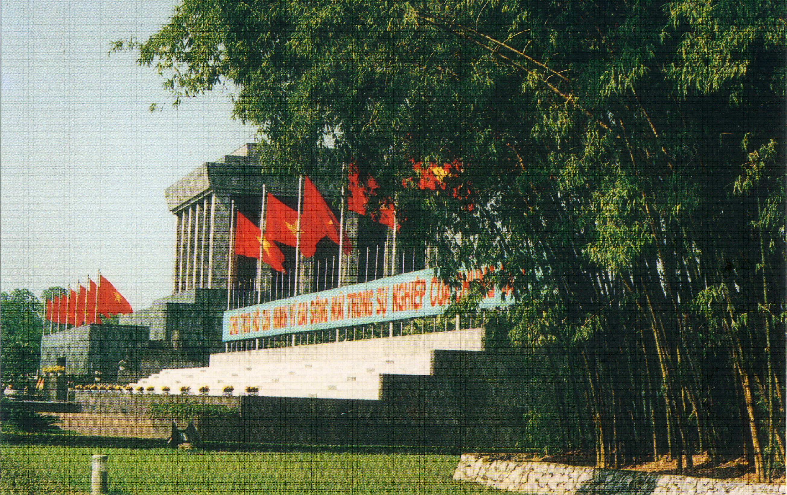

Em hãy kể tên một số bài hát ca ngợi về Bác Hồ?
LĂNG CHỦ TỊCH HỒ CHÍ MINH

Slide 2
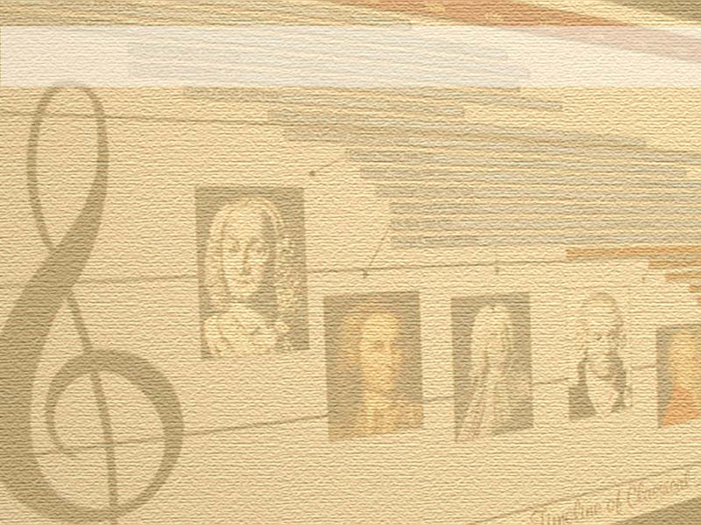
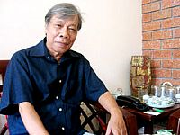
Âm nhạc Tiết 21
Học hát: Bài Tre ngà bên Lăng Bác
Nhạc và lời: Hàn Ngọc Bích
Nhà giáo ưu tú – Nhạc sỹ Hàn Ngọc Bích sinh năm 1940
4 bài hát được bình chọn trong 50 ca khúc thiểu nhi hay nhất thế kỷ 20 là: Đưa cơm cho mẹ đi cày, Em bay trong đêm pháo hoa, Tiếng chim trong vườn Bác, Tre ngà bên Lăng Bác.

Slide 3
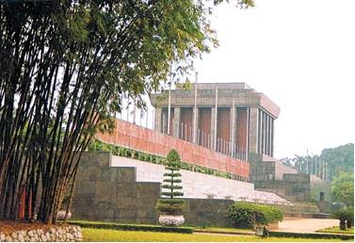
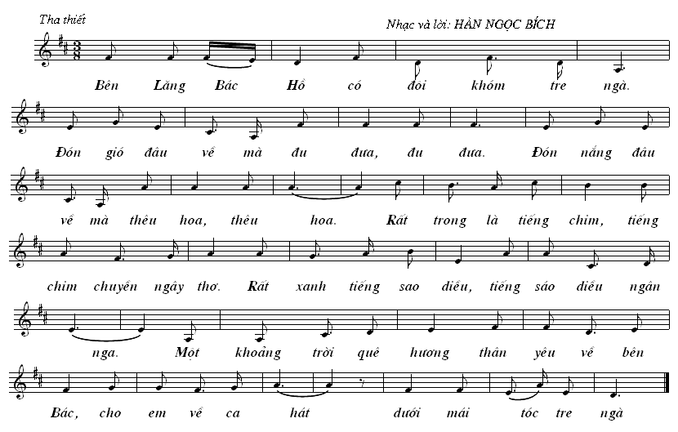

Bài hát: Bàn tay mẹ
Lắng nghe và nêu cảm nhận của em về bài hát

Slide 4
Tập đọc lời ca kết hợp gõ tiết tấu
Bài hát: Tre ngà bên lăng Bá
Bên lăng Hồ có đôi khóm tre ngà
Đón gió đâu về mà đu đưa, đu đưa.
Đón nắng đâu về mà thêu hoa, thêu hoa.
Rất trong là tiếng chim,tiếng chim chuyền ngây thơ.
Rất xanh tiếng sáo diều, tiếng sáo trời ngân nga.
Một khoảng trời quê hương thân yêu về bên Bác
Cho em về ca hát dưới mái tre ngà.
Bác
Bác






tóc
tóc



Slide 5
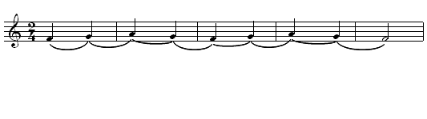
Khởi động giọng
Mì i í i Mà a á a à

Slide 6
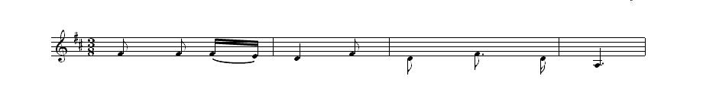
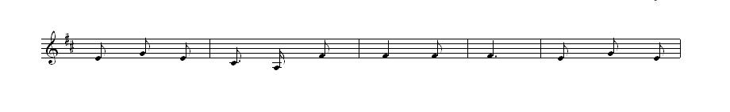
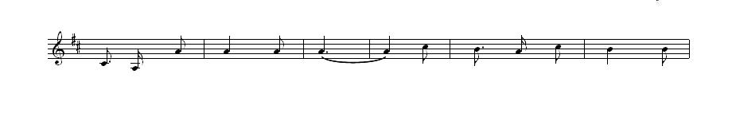
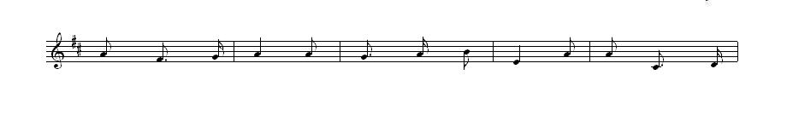
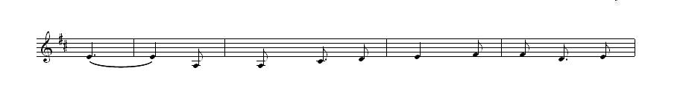
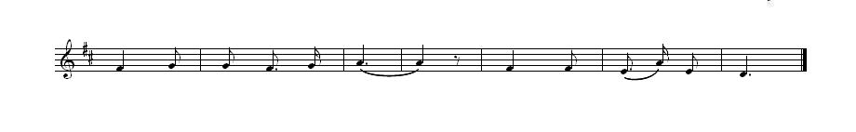
Học hát: Bài Tre ngà bên Lăng bác
Nhạc và lời: Hàn Ngọc Bích
Bên Lăng Bác Hồ có đôi khóm tre ngà
Bên Lăng Bác Hồ có đôi khóm tre ngà.
Đón gió đâu về mà đu đưa, đu đưa.
Đón gió đâu về mà đu đưa, đu đưa.
Đón nắng đâu
Đón nắng đâu
về mà thêu hoa, thêu hoa.
về mà thêu hoa, thêu hoa.
Rất trong là tiếng chim, tiếng
Rất trong là tiếng chim, tiếng
chim chuyền ngây thơ.
chim chuyền ngây thơ.
Rất xanh tiếng sáo diều, tiếng sáo trời ngân
Rất xanh tiếng sáo diều, tiếng sáo trời ngân
Nga.
Nga.
Một khoảng trời quê hương thân yêu về bên
Một khoảng trời quê hương thân yêu về bên
Bác,
Bác,
cho em về ca hát dưới mái tóc tre ngà.
cho em về ca hát dưới mái tóc tre ngà.

Slide 7
Bài hát: Bàn tay mẹ








Slide 8
Trò Chơi: Nghe giai điệu đoán tên bài hát
Thể lệ trò chơi
Chia lớp làm 02 tổ
Đội nào đến lượt thì chọn ô số rồi nghe giai điệu và đoán tên bài hát trong vòng 10 giây.
Nêu nói đúng tên bài hát sẽ được một bông hoa, nếu sai thì không được bông hoa và chuyển cho tổ tiếp theo.
Đội thắng sẽ là đội có nhiều bông hoa nhất.

Slide 9






Nào hãy chọn!
1
Khăn quàng
thắm mãi
vai em
2
Từ rừng xanh
Cháu về thăm
lăng Bác
3
Trọn niềm
kính yêu
Ai yêu Bác Hồ
Chí Minh hơn
thiếu niên
nhi đồng
8
4
Nhớ ơn Bác
Tổ 2:
Tổ 1:
Tiếp

Slide 10
1
4
3
2
5
6
7
8
9
10
0
Nêu đúng tên bài hát bạn sẽ được một bông hoa

Slide 11
1
4
3
2
5
6
7
8
9
10
0
Nêu đúng tên bài hát bạn sẽ được một bông hoa

Slide 12
1
4
3
2
5
6
7
8
9
10
0
Nêu đúng tên bài hát bạn sẽ được một bông hoa

Slide 13
1
4
3
2
5
6
7
8
9
10
0
Nêu đúng tên bài hát bạn sẽ được một bông hoa

Slide 14
1
4
3
2
5
6
7
8
9
10
0
Nêu đúng tên bài hát bạn sẽ được một bông hoa

Slide 15
Em hãy nhắc lại các bài hát được viết ở nhịp 3 mà em đã học?
Các bài hát được viết ở nhịp 3 đã học: Chúc mừng (nhạc Anh), Đếm sao (Văn chung), Con chim non (Dân ca Pháp), Chúc mừng (Nhạc Nga)
Hãy nêu những câu hát, những hình ảnh trong bài hát mà em thấy quen thuộc? Hình ảnh nào trong bài hát mà em thích nhất?

Slide 16
Dặn dò:
Về nhà học thuộc lời ca bài hát kết hợp gõ đệm theo theo nhịp 3. Tập các động tác phụ hoạ đơn giản theo lời ca. Xem trước bài TĐN số 6.

Slide 17
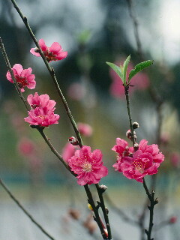
TIẾT HỌC KẾT THÚC
TRÂN TRỌNG CẢM ƠN
CÁC THẦY CÔ GIÁO,
CÁC EM HỌC SINH

